Slide 1
Что такое деньги?

Slide 2
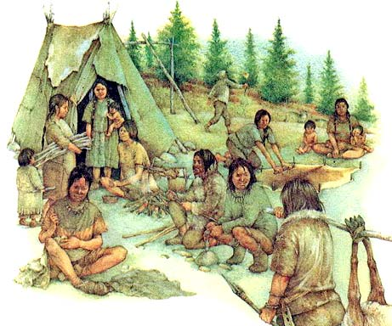
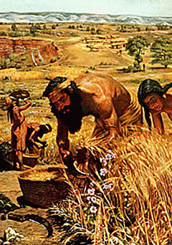
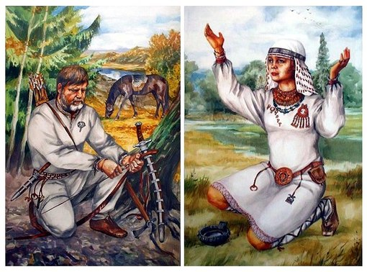

Slide 3
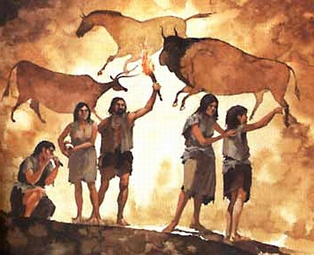
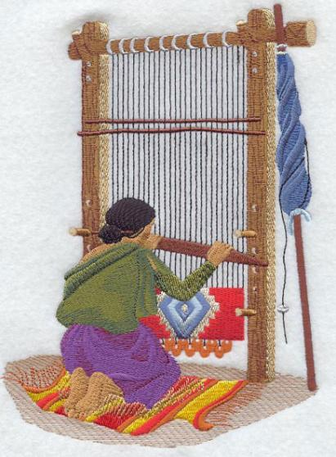
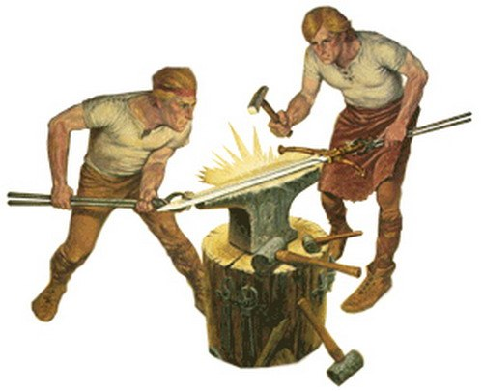

Slide 4
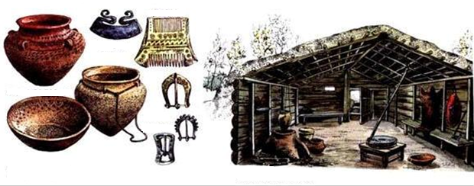
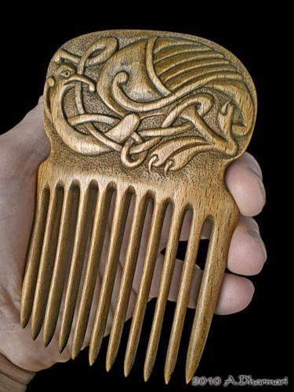
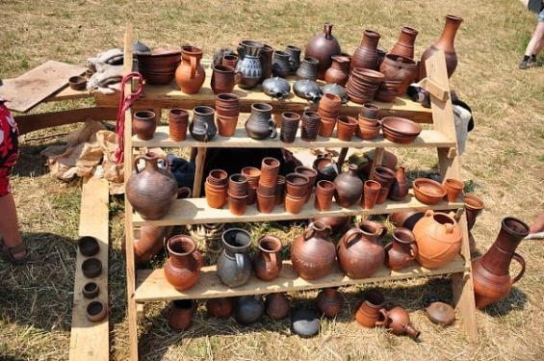

Slide 5
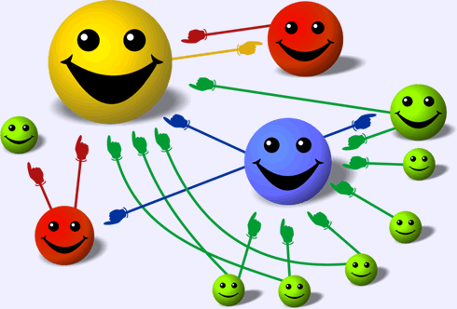
“Давай обменяемся”

Slide 6
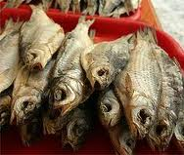
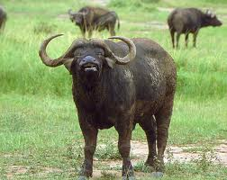
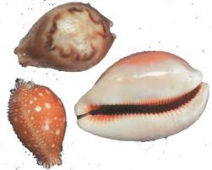
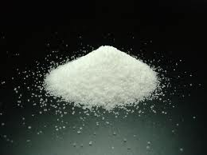
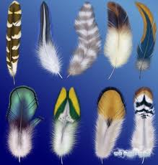
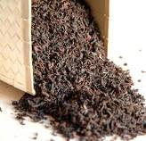
Первые деньги на Земле
Сушёная рыба Буйвол Раковины Каури
(Исландия) (Индия) (Приморье)
Соль (Африка) Перья (Океания) Чай (Китай)

Slide 7


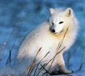
Какие были первые деньги в русском государстве?
Деньгами служили шкуры животных – песца, белки, соболя, куницы, которые
назывались куны.

Slide 8
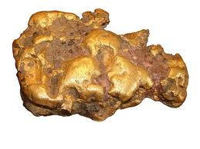
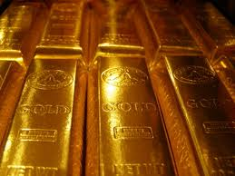
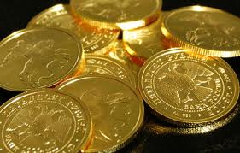
Почему люди перешли к деньгам из золота и серебра?
Куски золота
Золотые слитки
Золотые монеты

Slide 9
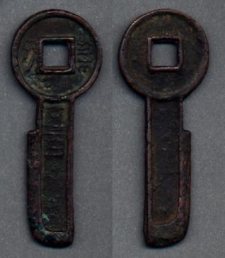
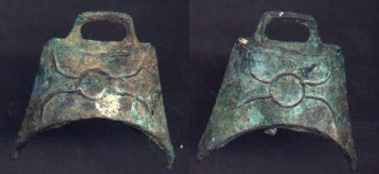
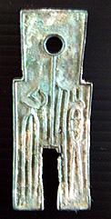

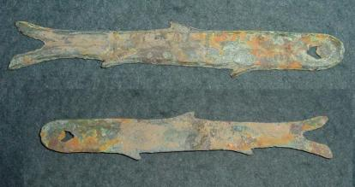
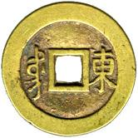
Какую форму имели монеты?
В Древнем Китае были монеты разной формы до 60 см в длину.
Деньги-колокольчики
Деньги-ключи
Деньги-рубашки
Деньги-мечи
Деньги-амулеты
Деньги-рыбы

Slide 10
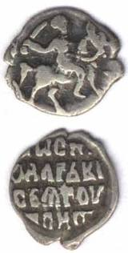
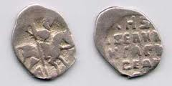
Откуда появилось слово копейка?
ВXIV веке при Ивана III на монете из серебра чеканили рисунок всадника с копьём и всадника с саблей. Отсюда пошли названия копейка и саблянница.

Slide 11
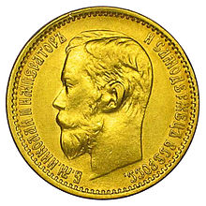
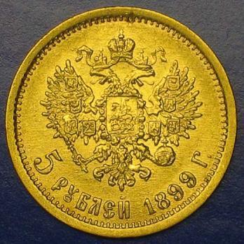
Что такое монета?
Монета – это денежный знак из металла на котором методом чеканки изображён рисунок
Аверс – лицевая сторона монеты
Реверс – оборотная сторона монеты
Гурт – ребро монеты

Slide 12

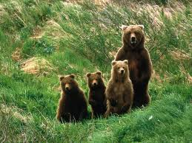

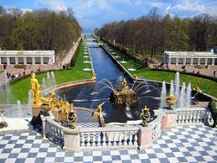

Деньги – это добро или зло?

Slide 13
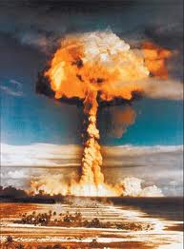
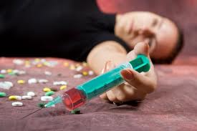
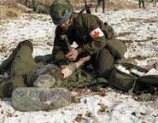
Деньги – это добро или зло?

